Slide 1
Projekt STARS (Successfully Teaching AstRonomy in Schools)
Tento projekt bol financovaný s podporou programu Erasmus + Programme, K2 Action, Strategic Partnerships in School Education.
Číslo projektu: 2017-1-SK01-KA201-035344
PROGRAM ODBORNEJ PRÍPRAVY UČITEĽOV (O2)
Modul #1
Súhvezdia (vysvetlenie, zoznam súhvezdí, mýty, legendy)
Táto publikácia (dokument) reprezentuje výlučne názor autora a SAAIC – Národná agentúra programu Erasmus+ ani Európska komisia nezodpovedajú za akékoľvek použitie informácií obsiahnutých v tejto publikácii (dokumente).

Slide 2
STARS - Úvod do projektu
1. STARS Metodická príručka pre učiteľov
zdroj pre učiteľov pripravený na použitie
2. STARS Tréningový program pre učiteľov
inovatívny a komplexný prístup
3. STARS Online Platforma s príkladmi osvedčených postupov, príležitostí na diskusie a výmenu poznatkov
4. STARS Koncept edukačného programu na výučbu astronómie
Medzinárodná online konferencia2020
project-stars.com
Táto publikácia (dokument) reprezentuje výlučne názor autora a SAAIC – Národná agentúra programu Erasmus+ ani Európska komisia nezodpovedajú za akékoľvek použitie informácií obsiahnutých v tejto publikácii (dokumente).

Slide 3
Moduly projektu STARS
#1 Súhvezdia. #6 Galaktickej prostredie.
#2 Pohyb nebeských telies. #7 Slnko a hviezdy.
#3 Newtonov gravitačný zákon. #8 Naša Galaxia a iné galaxie.
#4 Objavovanie vesmíru. #9 Vesmír.
#5 Slnečná sústava. #10 Hvezdárne / observatóriá.
Táto publikácia (dokument) reprezentuje výlučne názor autora a SAAIC – Národná agentúra programu Erasmus+ ani Európska komisia nezodpovedajú za akékoľvek použitie informácií obsiahnutých v tejto publikácii (dokumente).

Slide 4
Ako sú moduly štruktúrované
Každý modul je rozdelený do niekoľkých tém.
Každá téma obsahuje:
Stručný úvod a kľúčové slová;
Teoretická část pre učiteľa - Poskytuje základné informácie potrebné na prípravu lekcie na túto tému (v niektorých prípadoch odkazy na ďalšie materiály na internete).
Praktické cvičenia pre žiakov – (vo väčšine prípadov) pripravené na použitie v triede, doplnené odpoveďami.
The current publication reflects only the author´s view and neither the Slovak National Agency, nor the European Commission are responsible for any use that may be made of the information it contains.

Slide 5
Ako pristupovať k materiálu 1
Pozorne si prečítajte teoretickú časť pre učiteľa.
Ak máte otázky, hľadajte odpovede v ďalších materiáloch na stránke projektu (http://project-stars.com/?lang=bg) alebo na iných webových stránkach.
Pozor! Uistite sa, že zdroje sú spoľahlivé!
Táto publikácia (dokument) reprezentuje výlučne názor autora a SAAIC – Národná agentúra programu Erasmus+ ani Európska komisia nezodpovedajú za akékoľvek použitie informácií obsiahnutých v tejto publikácii (dokumente).

Slide 6
Ako pristupovať k materiálu 2
Prečítajte si pozorne praktické cvičenia a ich odpovede.
Ak máte nejaké otázky, pozrite sa na ďašie materiály a/alebo stránky projektu (project-stars.com) alebo na iné webové stránky. Pozor! Uistite se, že zdroje sú spoľahlivé!
Na základe teoretickej časti vyberte na ilustráciu praktické cvičenia. Ďalšie cvičenia môžete hľadať v doplnkových materiáloch a/alebo na stránke projektu (project-stars.com), alebo na iných webových stránkách. Pozor! Uistite sa, že zdroje sú spoľahlivé!
The current publication reflects only the author´s view and neither the Slovak National Agency, nor the European Commission are responsible for any use that may be made of the information it contains.

Slide 7
Ako pristupovať k materiálu 3
6. Majte na pamäti, že si niektoré cvičenia vyžadujú ďalšie pomôcky a materiály, ktoré sú v školských učebniach ťažko dostupné. Na ne sa musíte pripraviť vopred - buď si ich zaobstaráte sami a dodáte ich žiakom, alebo upozornite žiakov, aby si ich pripravili dopredu!
7. Odporúčame vyskúšať si vybrané cvičenia vopred a sami posúdiť ich zložitosť a čas potrebný na ich realizáciu v triede. Ak to pokladáte za potrebné, môžete vykonať zmeny v ponuknutých cvičeniách, skrátiť, resp. zjednodušiť ich atď., pokiaľ to nenaruší ich pedagogický význam.
8. Podľa vlastného uváženia môžete niektoré cvičenia (alebo ich časti) zadať na domácu úlohu - vykonať predbežné prípravy pred hodinou alebo dokončiť cvičenia doma.
Táto publikácia (dokument) reprezentuje výlučne názor autora a SAAIC – Národná agentúra programu Erasmus+ ani Európska komisia nezodpovedajú za akékoľvek použitie informácií obsiahnutých v tejto publikácii (dokumente).

Slide 8
MODUL 1 – obsah :
1.1 Súhvezdia
potreba súhvezdí;
historický prehľad;
moderné súhvezdia;
asterizmus;
starogrécke legendy a mýty o súhvezdiach;
zodiakálne súhvezdia (zverokruh);
slovenské mená a legendy o súhvezdiach.
Táto publikácia (dokument) reprezentuje výlučne názor autora a SAAIC – Národná agentúra programu Erasmus+ ani Európska komisia nezodpovedajú za akékoľvek použitie informácií obsiahnutých v tejto publikácii (dokumente).

Slide 9
Zoznam praktických cvičení
Názvy súhvezdí
Druhy súhvezdí
Osemsmerovka
Rozpoznávanie súhvezdí
Tvary súhvezdí
Táto publikácia (dokument) reprezentuje výlučne názor autora a SAAIC – Národná agentúra programu Erasmus+ ani Európska komisia nezodpovedajú za akékoľvek použitie informácií obsiahnutých v tejto publikácii (dokumente).

Slide 10
Praktické cvičenie 1. Názvy súhvezdí
Metodická časť: Žiaci zostavia zoznam názvov súhvezdí, ktoré vedia naspamäť;
Pomôcky a materiály: nie
Postup: Žiaci zostavia zoznam názvov súhvezdí, ktoré poznajú, ale na oblohe ich nemusia rozpoznávať.
Táto publikácia (dokument) reprezentuje výlučne názor autora a SAAIC – Národná agentúra programu Erasmus+ ani Európska komisia nezodpovedajú za akékoľvek použitie informácií obsiahnutých v tejto publikácii (dokumente).

Slide 11
Praktické cvičenie 1. Názvy súhvezdí
Odpoveď:
Veľká medvedica
Malá medvedica
Baran
Orión
Vodnár…
Táto publikácia (dokument) reprezentuje výlučne názor autora a SAAIC – Národná agentúra programu Erasmus+ ani Európska komisia nezodpovedajú za akékoľvek použitie informácií obsiahnutých v tejto publikácii (dokumente).

Slide 12
Praktické cvičenie 2. Druhy súhvezdí
Metodická časť: PRÍLOHA 1 a PRÍLOHA 2 k téme 1 - Súhvezdia.
Pomôcky a materiály: Zoznam súhvezdí, tabuľka rozdelenia súhvezdí podľa skupín, farebné ceruzky
Postup:
1: Žiaci vyplnia názvy súhvezdí v prázdnej tabuľke a rozdelia ich do skupín;
2: Uvedú počet súhvezdí podľa rôznych kritérií;
3: Farebne označia všetky zodiakálne súhvezdia (zverokruh);
4: Iné skupiny súhvezdí môžu zafarbiť inými farbami (súhvezdia na rovníku, nezapadajúce súhvezdia, súhvezdia na pozadí Mliečnej dráhy).
Táto publikácia (dokument) reprezentuje výlučne názor autora a SAAIC – Národná agentúra programu Erasmus+ ani Európska komisia nezodpovedajú za akékoľvek použitie informácií obsiahnutých v tejto publikácii (dokumente).

Slide 13
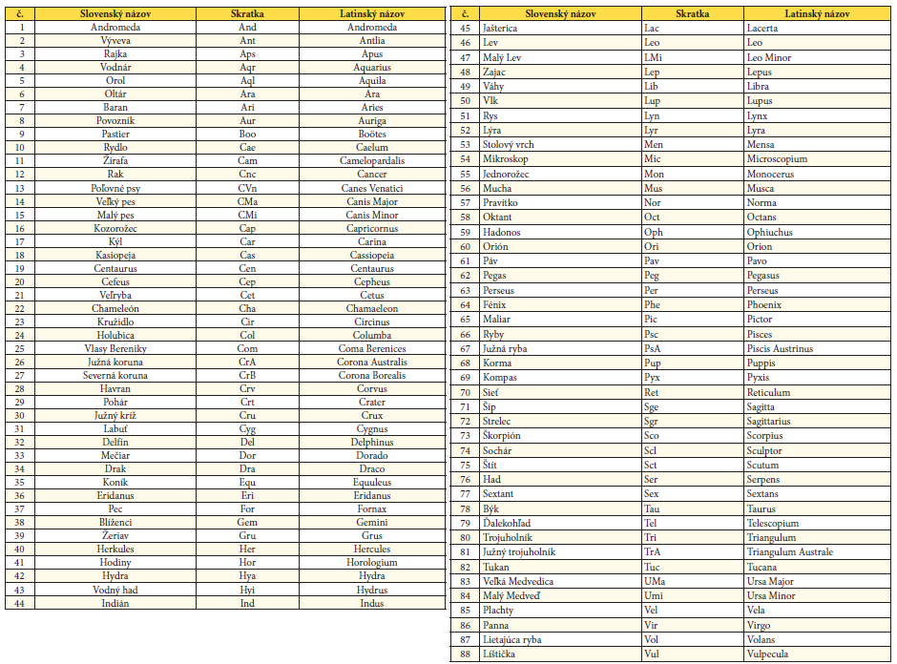
Táto publikácia (dokument) reprezentuje výlučne názor autora a SAAIC – Národná agentúra programu Erasmus+ ani Európska komisia nezodpovedajú za akékoľvek použitie informácií obsiahnutých v tejto publikácii (dokumente).

Slide 14
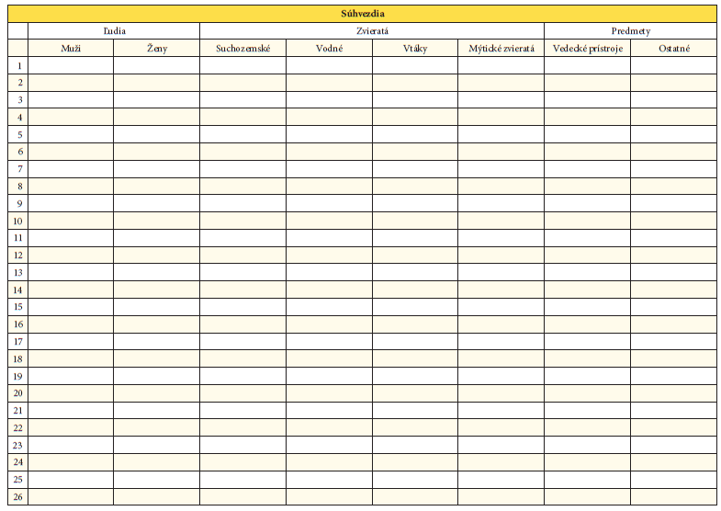
Táto publikácia (dokument) reprezentuje výlučne názor autora a SAAIC – Národná agentúra programu Erasmus+ ani Európska komisia nezodpovedajú za akékoľvek použitie informácií obsiahnutých v tejto publikácii (dokumente).

Slide 15
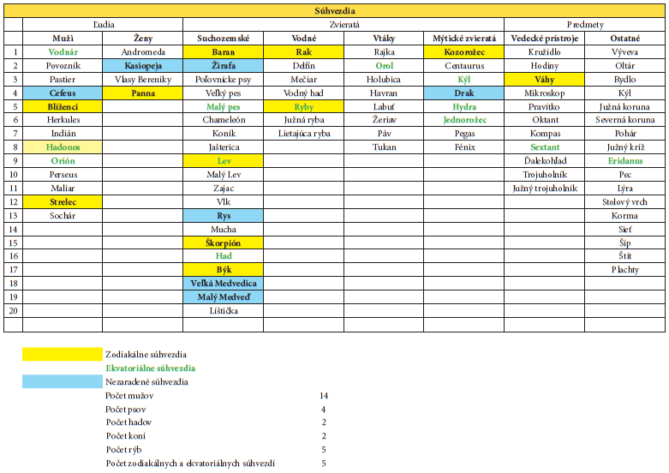
Táto publikácia (dokument) reprezentuje výlučne názor autora a SAAIC – Národná agentúra programu Erasmus+ ani Európska komisia nezodpovedajú za akékoľvek použitie informácií obsiahnutých v tejto publikácii (dokumente).

Slide 16
Praktické cvičenie 3. Osemsmerovka
Metodická časť: PRÍLOHA 3 k téme 1.
Pomôcky a materiály: Slovné hračky (podľa veku a obtiažnosti), farebné ceruzky
Postup: Žiaci by mali nájsť a zafarbiť a/alebo uviesť zoznam názvov súhvezdí, ktoré našli v slovnej hračke.
Táto publikácia (dokument) reprezentuje výlučne názor autora a SAAIC – Národná agentúra programu Erasmus+ ani Európska komisia nezodpovedajú za akékoľvek použitie informácií obsiahnutých v tejto publikácii (dokumente).

Slide 17
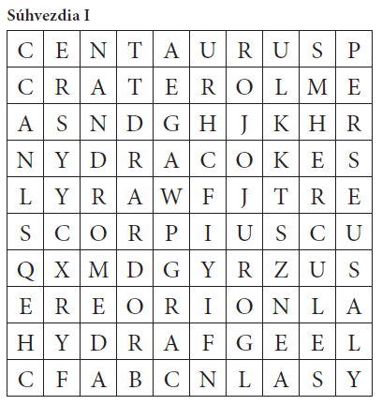
1. varianta
Táto publikácia (dokument) reprezentuje výlučne názor autora a SAAIC – Národná agentúra programu Erasmus+ ani Európska komisia nezodpovedajú za akékoľvek použitie informácií obsiahnutých v tejto publikácii (dokumente).

Slide 18
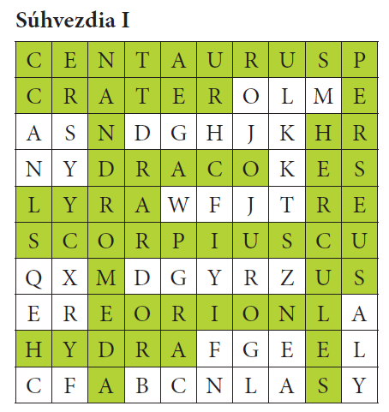
1. varianta
Riešenie
Táto publikácia (dokument) reprezentuje výlučne názor autora a SAAIC – Národná agentúra programu Erasmus+ ani Európska komisia nezodpovedajú za akékoľvek použitie informácií obsiahnutých v tejto publikácii (dokumente).

Slide 19
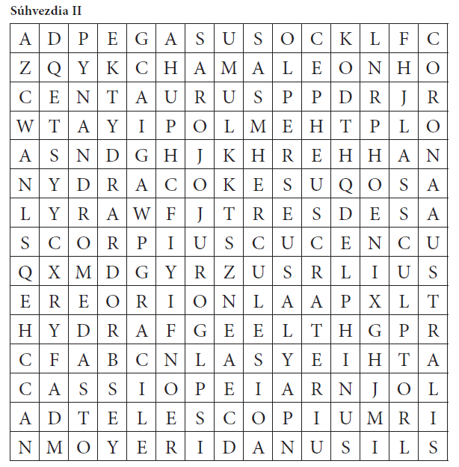
2. varianta
Táto publikácia (dokument) reprezentuje výlučne názor autora a SAAIC – Národná agentúra programu Erasmus+ ani Európska komisia nezodpovedajú za akékoľvek použitie informácií obsiahnutých v tejto publikácii (dokumente).

Slide 20
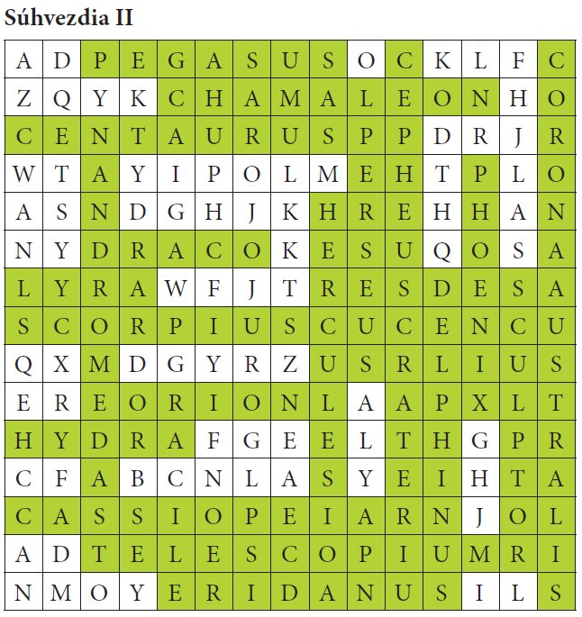
2. varianta
Riešenie
Táto publikácia (dokument) reprezentuje výlučne názor autora a SAAIC – Národná agentúra programu Erasmus+ ani Európska komisia nezodpovedajú za akékoľvek použitie informácií obsiahnutých v tejto publikácii (dokumente).

Slide 21
Praktické cvičenie 4. Rozpoznávanie súhvezdí
Metodická časť: PRÍLOHA 4 k téme 1.
Pomôcky a materiály: Obrázky súhvezdí - rôzne typy. Môžu byť vytlačené alebo v digitálnej podobe
Postup: Žiaci musia rozpoznať, ktoré súhvezdie sa nachádza na obrázku a pomenovať ho.
Táto publikácia (dokument) reprezentuje výlučne názor autora a SAAIC – Národná agentúra programu Erasmus+ ani Európska komisia nezodpovedajú za akékoľvek použitie informácií obsiahnutých v tejto publikácii (dokumente).

Slide 22
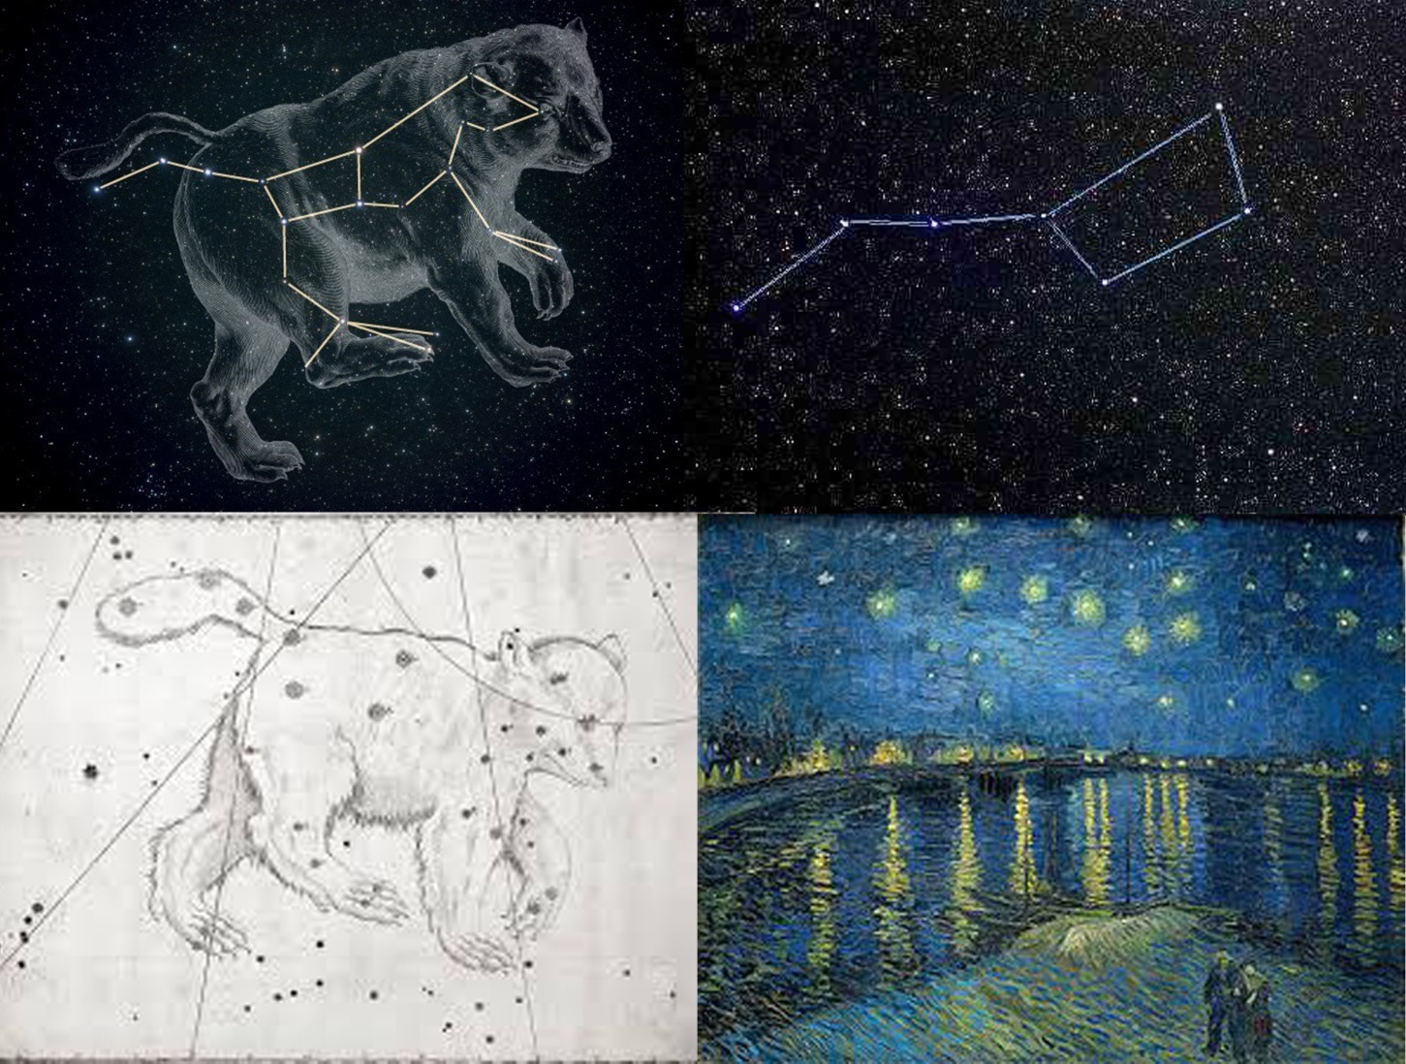
Táto publikácia (dokument) reprezentuje výlučne názor autora a SAAIC – Národná agentúra programu Erasmus+ ani Európska komisia nezodpovedajú za akékoľvek použitie informácií obsiahnutých v tejto publikácii (dokumente).

Slide 23
Veľká medvedica
Táto publikácia (dokument) reprezentuje výlučne názor autora a SAAIC – Národná agentúra programu Erasmus+ ani Európska komisia nezodpovedajú za akékoľvek použitie informácií obsiahnutých v tejto publikácii (dokumente).

Slide 24
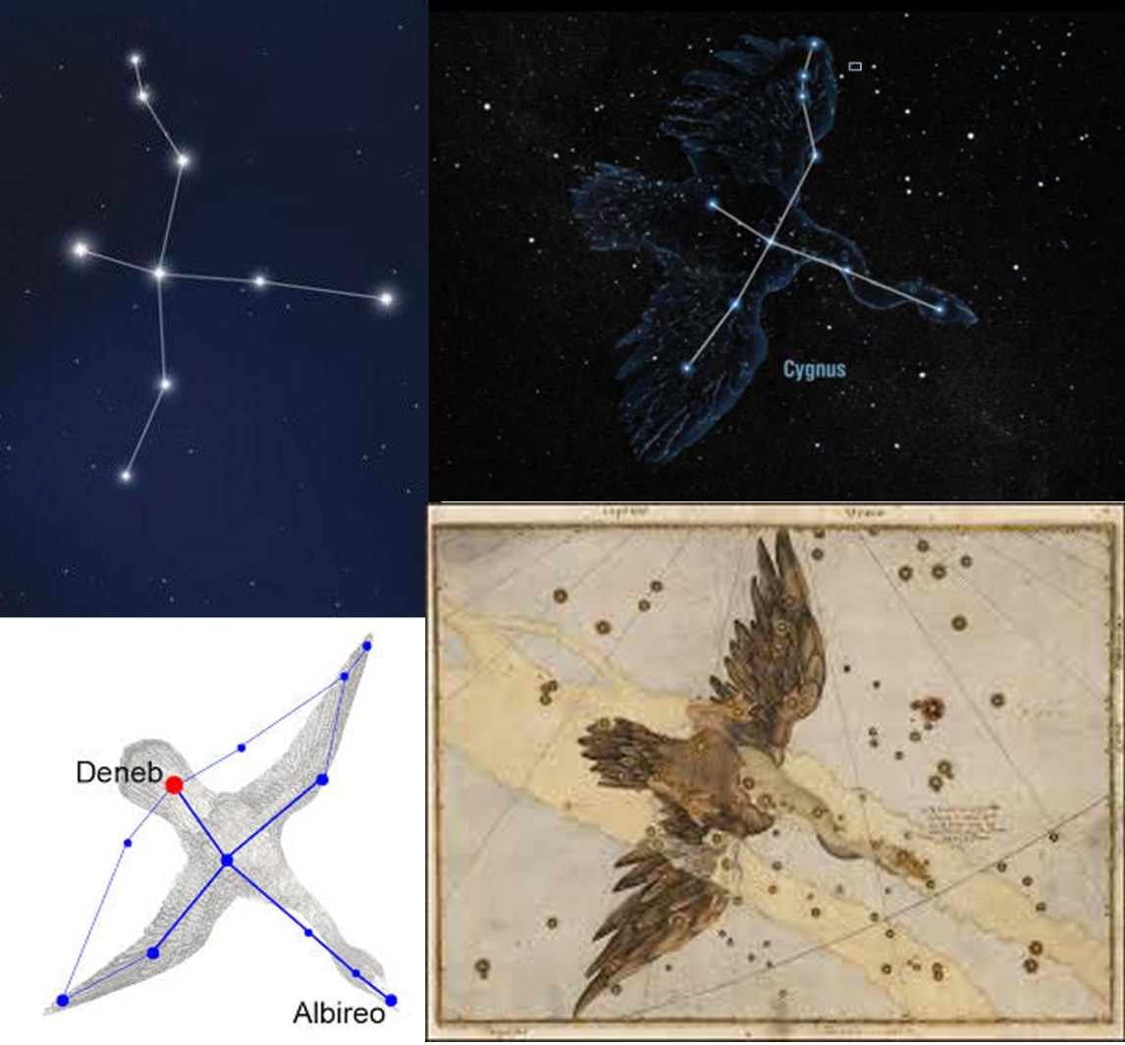
Táto publikácia (dokument) reprezentuje výlučne názor autora a SAAIC – Národná agentúra programu Erasmus+ ani Európska komisia nezodpovedajú za akékoľvek použitie informácií obsiahnutých v tejto publikácii (dokumente).

Slide 25
Labuť
Táto publikácia (dokument) reprezentuje výlučne názor autora a SAAIC – Národná agentúra programu Erasmus+ ani Európska komisia nezodpovedajú za akékoľvek použitie informácií obsiahnutých v tejto publikácii (dokumente).

Slide 26
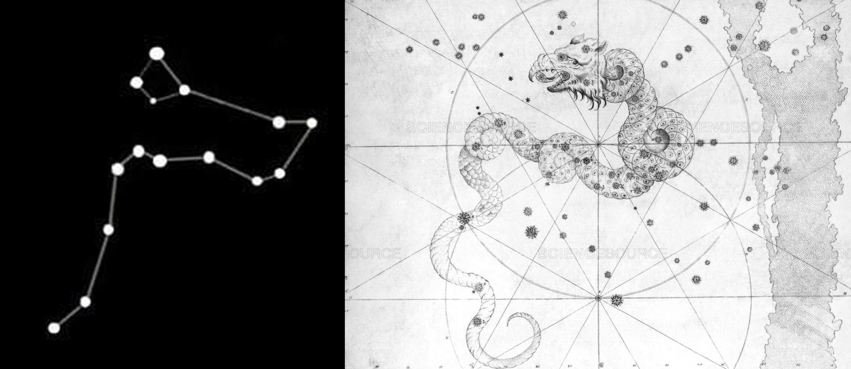
Táto publikácia (dokument) reprezentuje výlučne názor autora a SAAIC – Národná agentúra programu Erasmus+ ani Európska komisia nezodpovedajú za akékoľvek použitie informácií obsiahnutých v tejto publikácii (dokumente).

Slide 27
Drak
Táto publikácia (dokument) reprezentuje výlučne názor autora a SAAIC – Národná agentúra programu Erasmus+ ani Európska komisia nezodpovedajú za akékoľvek použitie informácií obsiahnutých v tejto publikácii (dokumente).

Slide 28
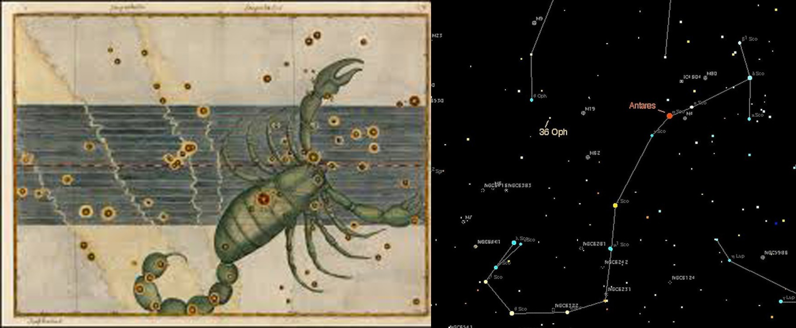
Táto publikácia (dokument) reprezentuje výlučne názor autora a SAAIC – Národná agentúra programu Erasmus+ ani Európska komisia nezodpovedajú za akékoľvek použitie informácií obsiahnutých v tejto publikácii (dokumente).

Slide 29
Škorpión
Táto publikácia (dokument) reprezentuje výlučne názor autora a SAAIC – Národná agentúra programu Erasmus+ ani Európska komisia nezodpovedajú za akékoľvek použitie informácií obsiahnutých v tejto publikácii (dokumente).

Slide 30
Praktické cvičenie 5. Tvary súhvezdí
Metodická časť: PRÍLOHA 5 k téme 1.
Pomôcky a materiály: Vytlačený tvar súhvezdia Veľká medvedica, farebná samolepiaca fólia a vhodný dierkovač (v tvare hviezdičky). (V prípade, že takáto fólia a dierkovač neexistujú, je potrebný farebný papier, nožnice a lepidlo.)
Postup: Žiaci by mali nalepiť farebné hviezdy na asterizmus VEĽKÝ VOZ a súhvezdie Veľká medvedica. Veľkosť hviezd môže zodpovedať jasu skutočných hviezd. Môžu tiež napísať názvy hviezd.
Táto publikácia (dokument) reprezentuje výlučne názor autora a SAAIC – Národná agentúra programu Erasmus+ ani Európska komisia nezodpovedajú za akékoľvek použitie informácií obsiahnutých v tejto publikácii (dokumente).

Slide 31
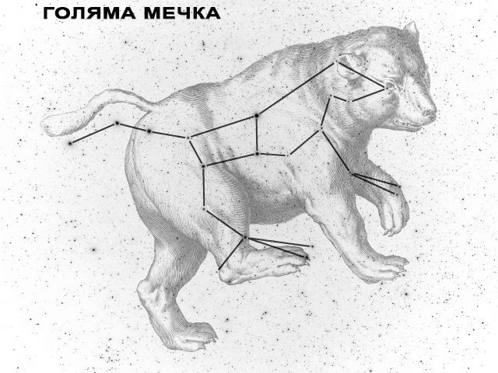
Táto publikácia (dokument) reprezentuje výlučne názor autora a SAAIC – Národná agentúra programu Erasmus+ ani Európska komisia nezodpovedajú za akékoľvek použitie informácií obsiahnutých v tejto publikácii (dokumente).

Slide 32
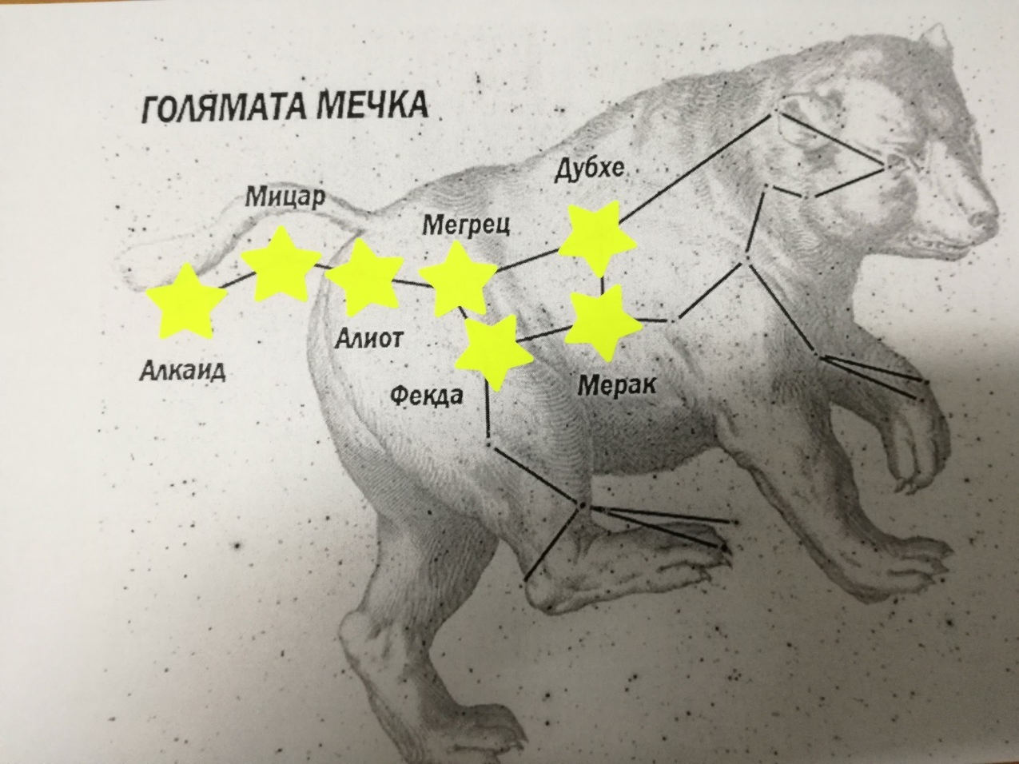
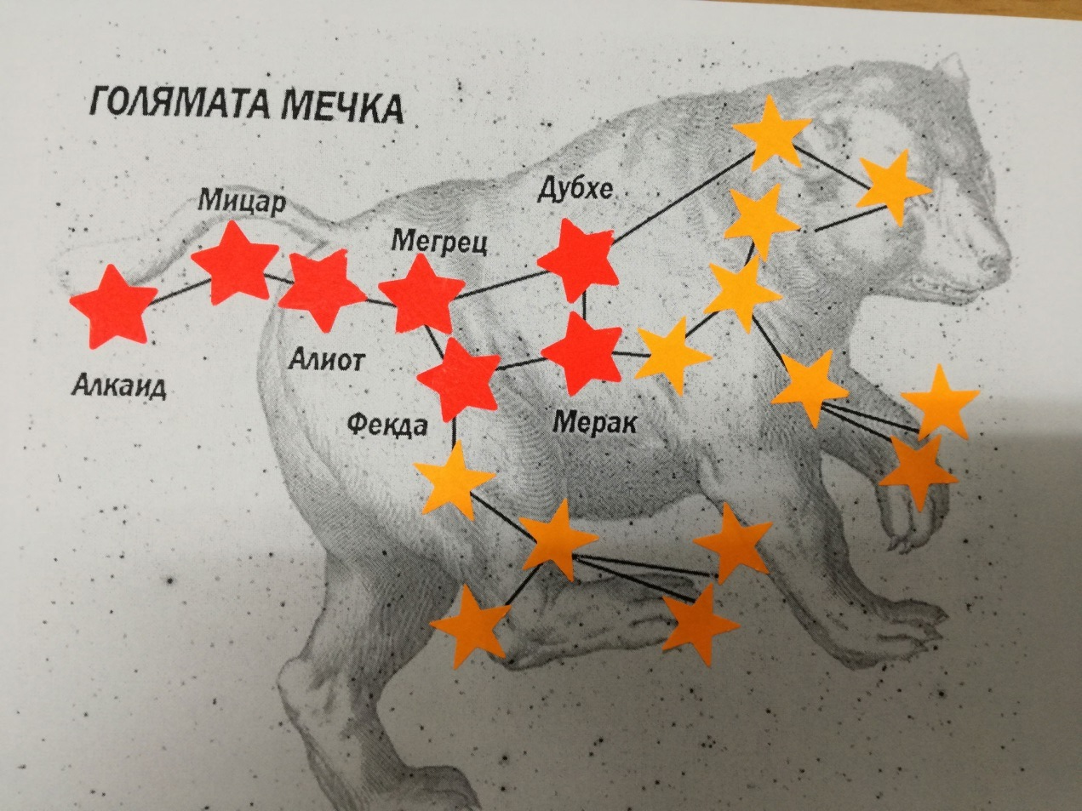
Táto publikácia (dokument) reprezentuje výlučne názor autora a SAAIC – Národná agentúra programu Erasmus+ ani Európska komisia nezodpovedajú za akékoľvek použitie informácií obsiahnutých v tejto publikácii (dokumente).

Slide 33
Závery, overenie výsledkov
Čo bude ďalej (Feed Forward): Plánujte ďalšiu hodinu na základe výkonu žiaka:
Náročnosť v triede: V závislosti od toho, ako dobre žiaci porozumeli materiálu a zvládli úlohy.
Prístup k materiálu: Aký je správny postup, ktorý vám pomôže porozumieť materiálu a splniť stanovené úlohy.
Sebehodnotenie: sebadisciplína, vedenie a kontrola činností.
Individuálny prístup: Individuálne hodnocenie a vedenie.
The current publication reflects only the author´s view and neither the Slovak National Agency, nor the European Commission are responsible for any use that may be made of the information it contains.
Notes:
DOI: 10.3102/003465430298487, The Power of Feedback, John Hattie and Helen Timperley, University of Auckland

Slide 34
Závery, overenie výsledkov 2
Príprava: Jasné a dobre definované ciele lekcie a cvičení. Keď budú dobre rozumieť konečnému cieľu, môžu sa žiaci ľahšie a efektívnejšie zamerať na konkrétnu úlohu/ materiál.
Overovanie: Ako som to urobil? Individuálne hodnotenie a spätná väzba od učiteľa o práci žiaka, ktorá sa konkrétne týka dosiahnutia cieľa. Poskytnite informácie o pokroku žiaka (alebo jeho nedostatku) a poskytnite pokyny, ktoré pomôžu dosiahnuť ciele a dosiahnuť očakávanú úroveň.
The current publication reflects only the author´s view and neither the Slovak National Agency, nor the European Commission are responsible for any use that may be made of the information it contains.
Notes:
DOI: 10.3102/003465430298487, The Power of Feedback, John Hattie and Helen Timperley, University of Auckland

